Slide 1
TIẾNG VIỆT 1
Tập 2
Tuần 35
Ôn tập cuối năm:
Phần đọc hiểu viết (Tiết 11 & 12)

Slide 2




KHỞI ĐỘNG

Slide 3


TRÒ CHƠI
Giải cứu thành phố
Bước 1: Trong các vật gồm giấy vàng, lon lành ,lon bẹp, túi bóng đen, hộp giấy
Bước 2: Chọn vật để đến slide theo thứ tự bài tập túi bóng đen, giấy vàng, hộp giấy , lon bẹp , lon lành. Click mũi tên để quay lại slide 5
Bước 3: Kết thúc trò chơi click mặt trời để tạo âm thanh.

Slide 4



TRÒ CHƠI
Thành phố xinh đẹp đang ngập chìm trong biển rác, các em hãy giải cứu thành phố bằng cách trả lời đúng các câu hỏi sau nhé.
Giải cứu thành phố

Slide 5



Slide 6

Đọc thầm bài Vẽ ngựa trang 157 và trả lời câu hỏi:
Cậu bé nói với chị điều gì ?
Cậu bé nói với chị rằng: ”Bà chưa nhìn thấy con ngựa bao giờ đâu”

Slide 7

Đọc thầm bài Vẽ ngựa trang 157 và trả lời câu hỏi:
Vì sao cậu bé nói với chị rằng bà chưa nhìn thấy ngựa bao giờ ?
Vì cậu bé vẽ tranh con ngựa cho bà xem nhưng bà không nhận ra tranh cậu bé vẽ là con ngựa.

Slide 8

Điền vào ô trống: c hoặc k, g hoặc gh
Bạn nhỏ......ửi lời chào bảng đen,......ửa sổ, chào chỗ ngồi thân quen. Bạn chào..... ô giáo ......ính mến. Xa cô, các bạn luôn.......i nhớ lời cô dạy.
g
c
c
k
gh

Slide 9

Thư giãn

Slide 10
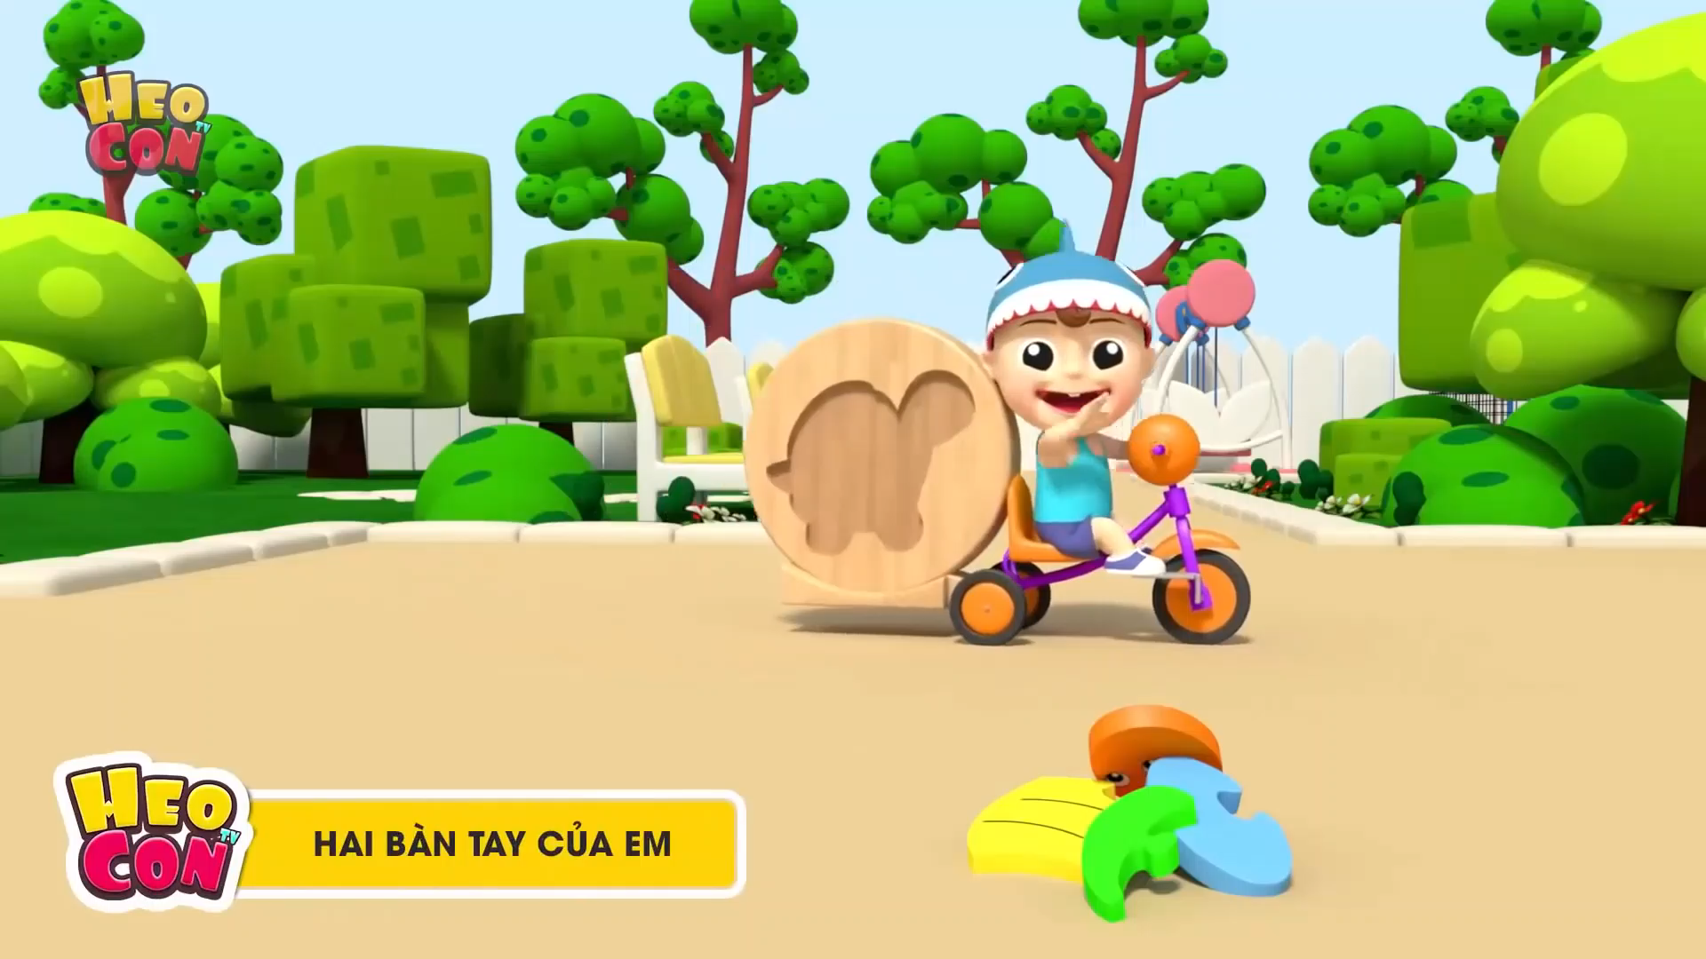

Slide 11


Tập chép

Slide 12

LUYỆN VIẾT VỞ

Slide 13

Tập chép: Bài thơ “Gửi lời chào lớp Một” (6 dòng đầu)

Slide 14

Tập chép:
Gửi lời chào lớp Một
Lớp Một ơi! Lớp Một!
Đón em vào năm trước
Nay giờ phút chia tay
Gửi lời chào tiến bước!
Chào bảng đen, cửa sổ
Chào chỗ ngồi thân quen

Slide 15
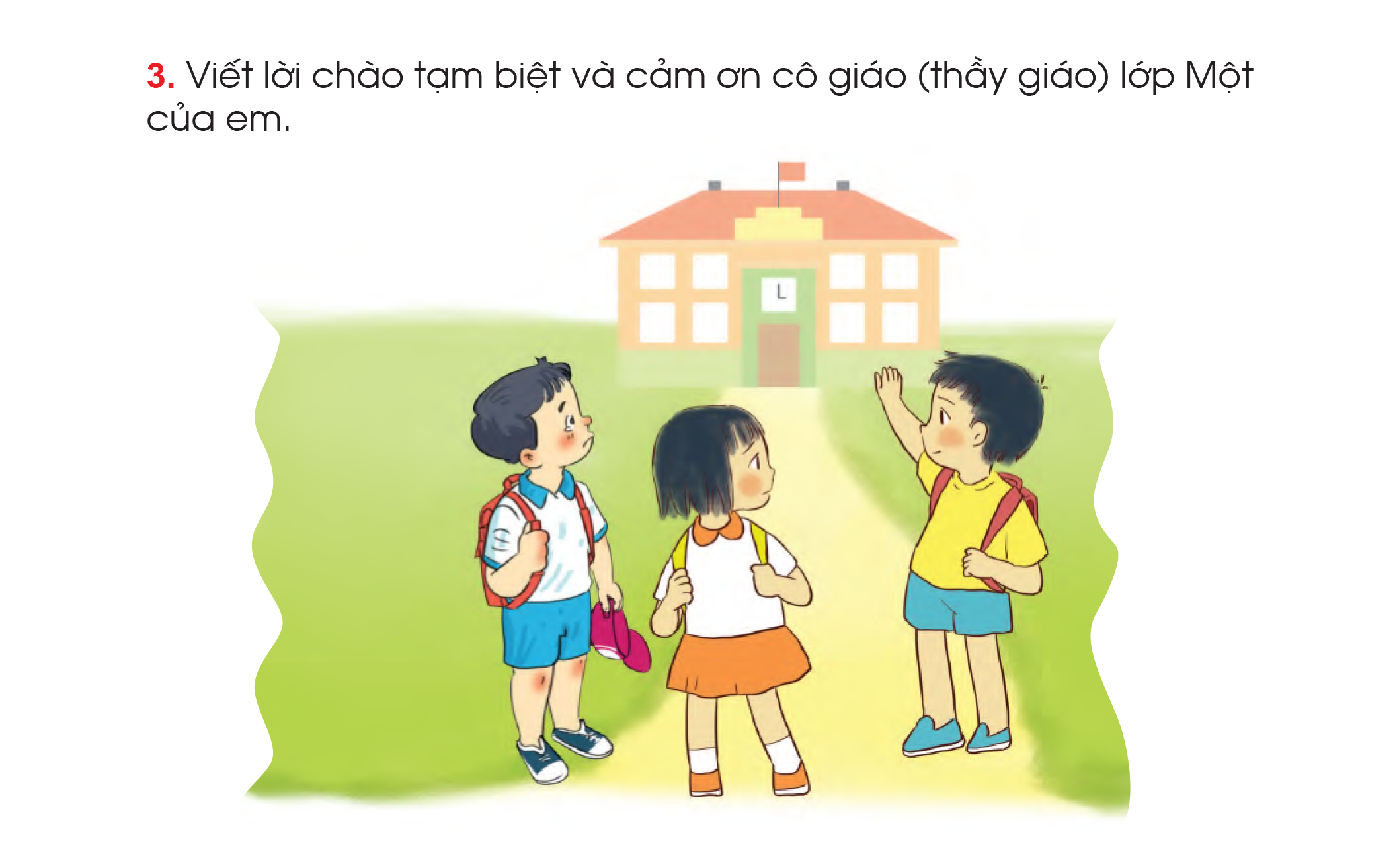

Slide 16


Học sinh thực hành

Slide 17
M: Con chào thầy (cô). Con cảm ơn thầy (cô) đã dạy dỗ, chăm sóc con trong năm học vừa qua. Con sẽ luôn nhớ về thầy (cô).

Slide 18
Hoc10 chúc các em học tốt!

